Slide 1

By Fathur Danu

Slide 2

Apa itu ?
Suatu E-Commerce berupa website yang menjual produk seperti laptop/notebook.

Slide 3
Mengapa ?
L-note menyediakan fitur search untuk mempermudah pencarian
L-note menyediakan kategori laptop berdasarkan aktivitas customer.
L-note menyediakan fitur pembayaran secara online

Slide 4
Siapa yang menjadi user dan Kapan user membutuhkan ?
Siapapun, Ketika ingin mencari informasi atau membeli laptop/notebook kapanpun.

Slide 5
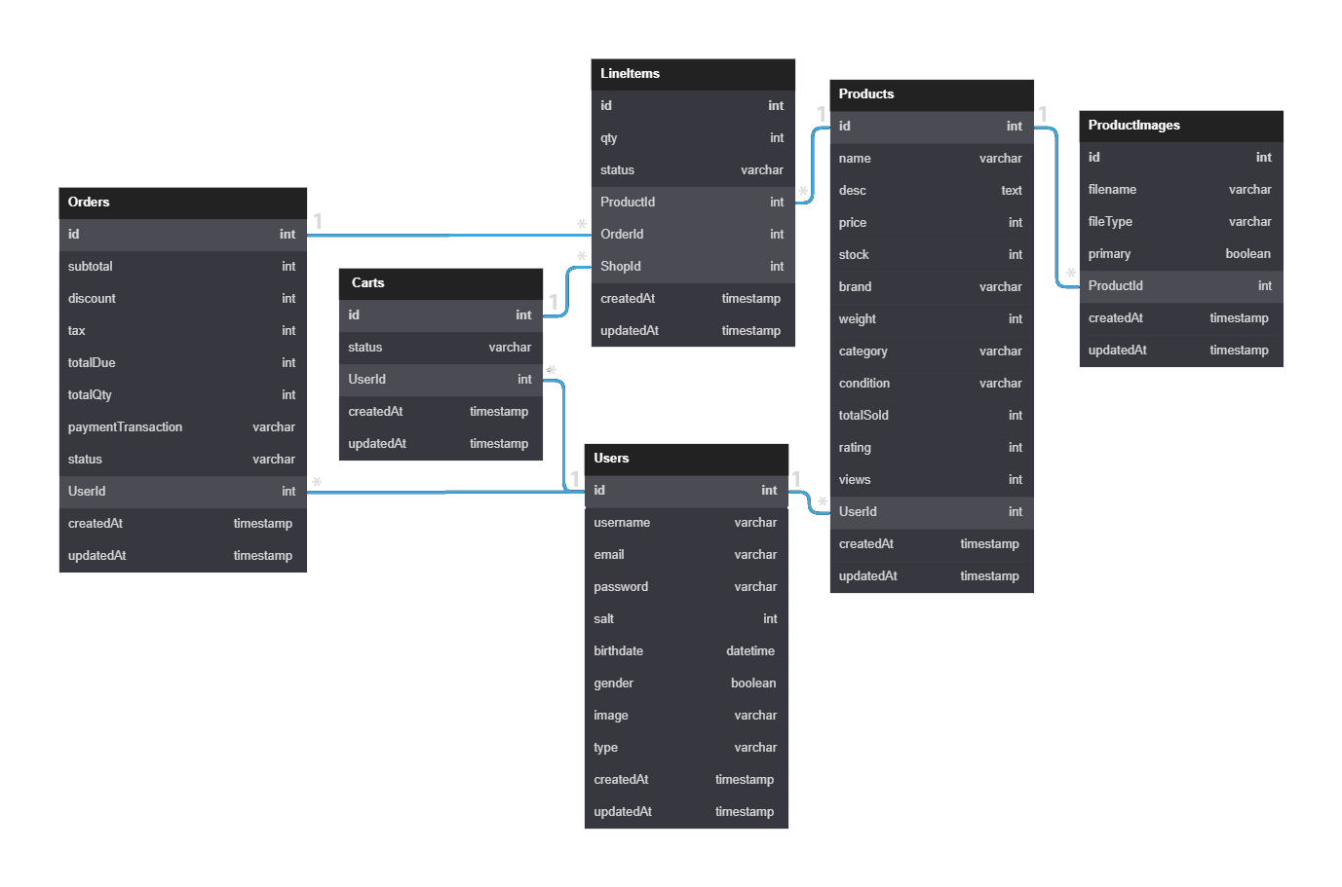

Entity Relationship Diagram

Slide 6














TECH STACK
Backend
Frontend
EXPRESS
BCRYPT
Backend Framework
Encryption
REACT JS
TAILWIND CSS
REDUX
Frontend Framework
Styling
State Management
SEQUELIZE
FIREBASE STORAGE
AXIOS
CKEDITOR5
ORM
File Storage (Image)
HTTP Request
Rich Text Editor
POSTGRE
JSON WEB TOKEN
SWEETALERT2
STRIPE
DBMS
Token
Popup Alert
Payment

Slide 7
BACKEND
User Endpoints
No. | Method | Endpoint | Keterangan
1. | GET | localhost:3000/users | Menampilkan semua user
2. | POST | localhost:3000/users/register | Membuat akun baru
3. | POST | localhost:3000/users/login | Login website
4. | PUT | localhost:3000/users | Mengubah data user berdasarkan access token
5. | GET | localhost:3000/users | Menampilkan informasi user berdasarkan access token

Slide 8

Product Endpoints
No. | Method | Endpoint | Keterangan
1. | GET | localhost:3000/products | Menampilkan semua produk
2. | POST | localhost:3000/products | Memasukkan data produk
3. | PUT | localhost:3000/products/:id_product | Mengubah data produk berdasarkan id
4. | GET | localhost:3000/products/:id_product | Menampilkan informasi produk berdasarkan id

Slide 9
Carts Endpoints
No. | Method | Endpoint | Keterangan
1. | GET | localhost:3000/carts/all | Menampilkan semua carts
2. | GET | localhost:3000/carts | Menampilkan cart yang berisikan lineitems berdasarkan user id (access_token) di headers
3. | POST | localhost:3000/carts/add | Menambah produk (line item) ke dalam cart (keranjang)
4. | POST | localhost:3000/carts/checkout | Checkout semua barang di cart kalkulasi diskon, pajak, dan jumlah harga di tabel order
5. | DELETE | localhost:3000/carts/delete/:id_lineItems | Hapus lineitems berdasarkan id

Slide 10
Order Endpoints
No. | Method | Endpoint | Keterangan
1. | GET | localhost:3000/orders/all | Menampilkan semua order
2. | GET | localhost:3000/orders | Menampilkan order(transaksi) berdasarkan user id (access_token) di headers
3. | PUT | localhost:3000/orders/payment | Mengubah data status pembayaran pada order produk
4. | POST | Localhost:3000/payment | Melakukan pembayaran ke stripe
5. | PUT | localhost:3000/orders/cancel | Menampilkan informasi order berdasarkan id
6. | GET | localhost:3000/orders/unpaid | Menampilakan data order produk yang belum dibayar

Slide 11
Demo Program

